Slide 1
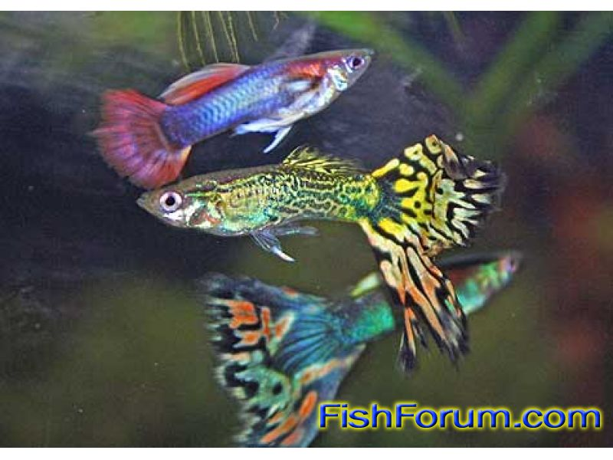
Риби – одні з найдивовижніших тварин світу

Slide 2
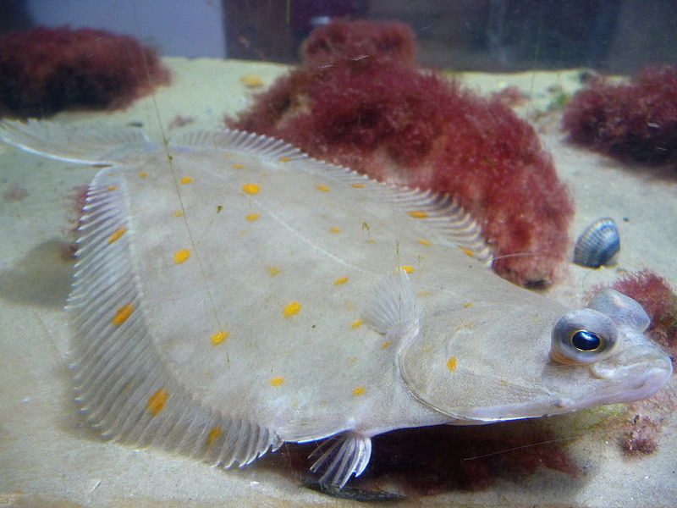
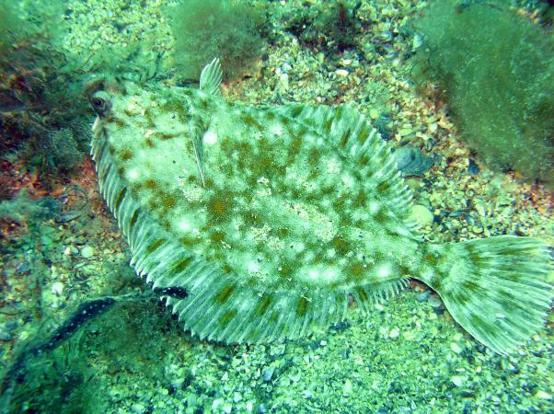
Морська камбала. Цікаві факти
Біологи з'ясували, що в основі спинного та анального плавців камбали є залози, які виділяють слизувате речовину, відлякують хижаків, в тому числі і акул. Дослідження підтвердили, що слиз , потрапивши у воду, відлякує акул на 10 годин. Ця отрута «пардаксин», є довгою білкової молекулою, утвореної 162 амінокислотами.
Розміри камбал сильно різняться: у дрібних видів довжина тіла не більше 8 см. А що до великих , то в 1980 р. на Алясці була спіймана особина вагою 105 кг. і довжиною 2м. Описані випадки лову в Тихому океані особин цього виду вагою 337 кг. і довжиною 4,7 м.
Розпластавшись на дні, камбали всього за кілька хвилин змінюють своє забарвлення під колір ґрунту і навіть створюють на шкірі візерунок, що відтворює малюнок тієї ділянки дна, де розташувалася камбала.

Slide 3
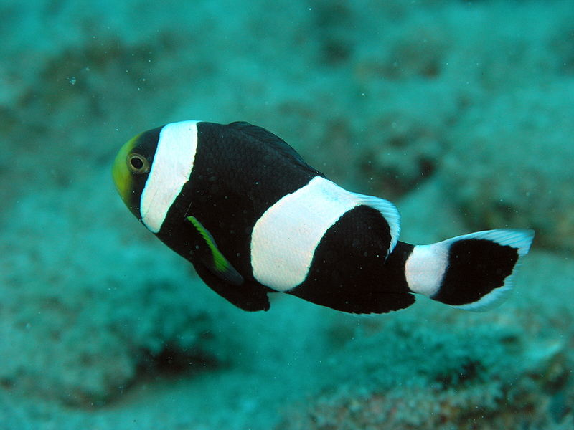
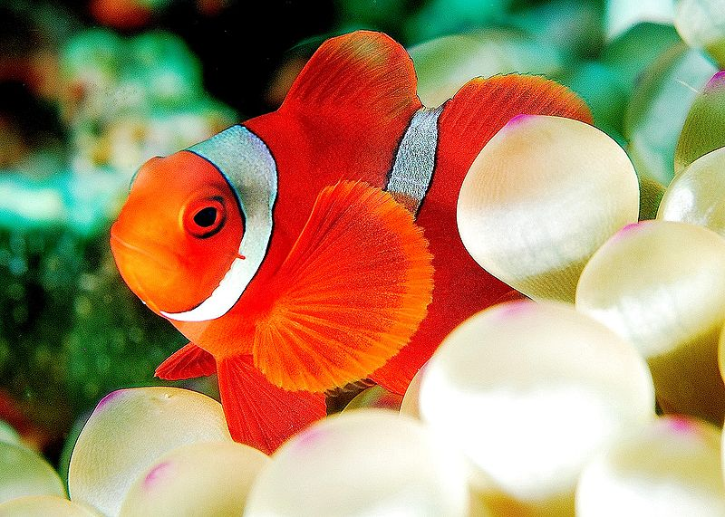
Риба – клоун – дивний симбіоз
Для клоунів характерний симбіоз з різними видами актиній. Спочатку риба злегка торкається актинії, дозволяючи їй вжалити себе і з'ясовуючи точний склад слизу, яким вкрита актинію, - цей слиз потрібен актинії, щоб вона сама себе не жалила. Потім риба-клоун відтворює його склад і після цього може ховатися від ворогів серед щупалець актинії.
Риба піклується про актинії - вентилює воду і забирає неперетравлені залишки їжі. Рибки ніколи не віддаляються далеко від «своєї» актинії. Самці відганяють від неї самців, самки - самок. Територіальне поведінку спричинило контрастне забарвлення.
Забарвлення даного сімейства варіює від насичено пурпурного до вогненно-оранжевого, червоного і жовтого.

Slide 4
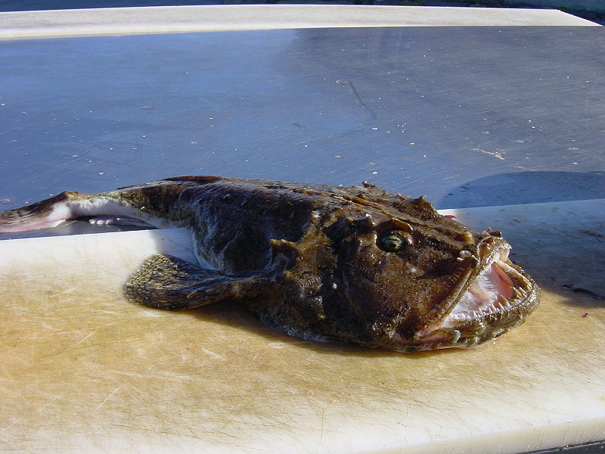
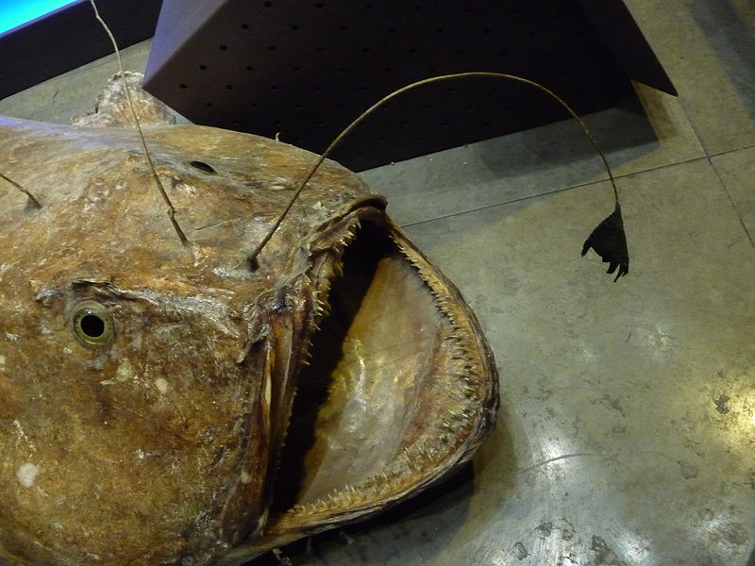
Риба вудильник. Цікаві факти
Передній спинний плавець складається з шести променів, три перших променя відособлені. Самий перший промінь спинного плавника трансформований в «вудку» (ілліцій) зі світловим «ліхтариком» (еской) на кінці. Довжина ілліція досягає 25% від довжини тіла.
М'яка шкіра без луски; численна шкірна бахрома по краю тулуба.
Здатний підповзти і навіть «підстрибнути» за допомогою своїх рукоподібних грудних плавців. Найчастіше морський чорт лежить на дні нерухомо. Він здатний затримувати дихання на кілька хвилин.

Slide 5
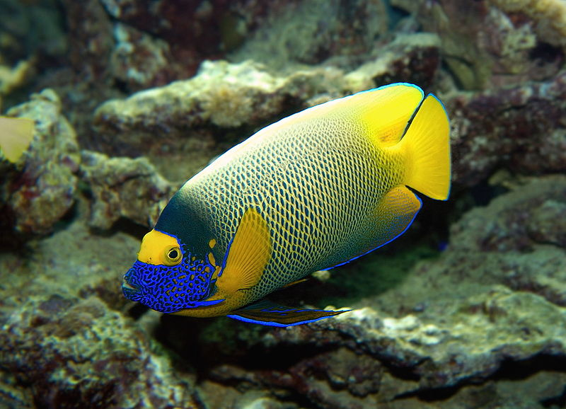
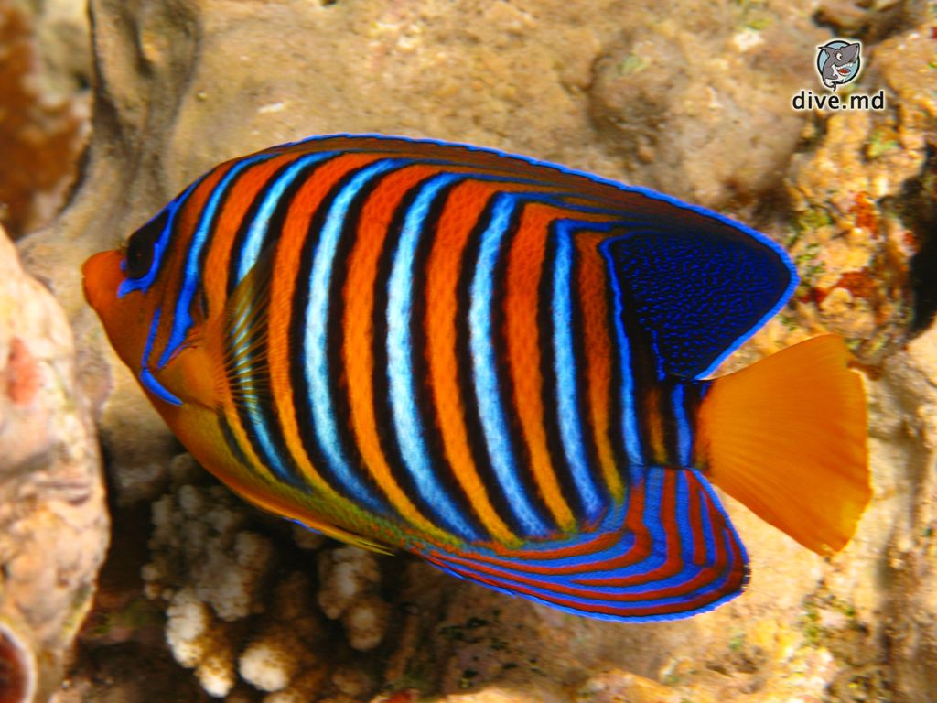
Риба–янгол – океанське диво
Крім яскравого забарвлення, риби-янголи відрізняються плоскою статурою і високою спиною. Характерним для цієї родини є потужний, спрямований назад шип, що знаходиться на нижній стороні зябер і відрізняється за забарвленням від решти тіла.
Молоді риби-ангели часто пофарбовані кардинально іншим чином, ніж дорослі особини. Вони можуть жити в ареалах зрілих риб, не будучи вигнаних. В цілому, однак, риби-янголи виявляють агресивну поведінку по відношенню до родичів. Відмінність у забарвленні настільки велика, що молодих особин раніше вважали окремими видами.

Slide 6
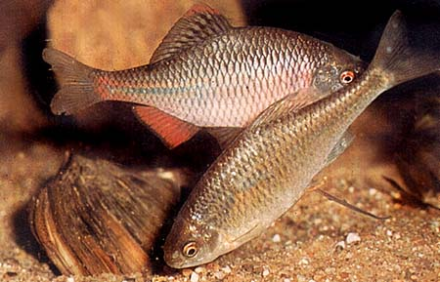
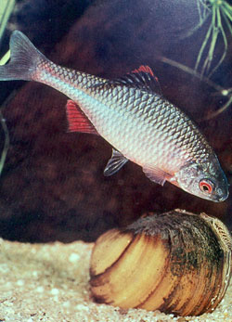
Горчак – розмножЕння у молюску?
Гірчак здатний до розмноження на другому році життя, при довжині тіла 3-4 см. Ікру горчаки відкладають вельми своєрідно. На час нересту у самок виростає досить довгий яйцеклад, і з його допомогою вони відкладають ікру у всередину раковини живих двостулкових молюсків - перловиць і беззубок. Самці до цього часу забарвлюються більш яскраво. Луска набуває рожево-перламутрового відтінку, на голові у них з'являються невеликі епітеліальні горбки, колір плавців стає більш насиченим.

Slide 7
Дякую за увагу!
Презентація Войтенко Ольги 8-Б клас

